Slide 1
Swagger / OpenAPI .NET API
kauno kolegija | Technologijų fakultetas
SimpleStudentApi dokumentavimas, testavimas ir naudojimas
Grupė PS-5
2026 m. ruduo
Paskaita + praktika
Dėstytojas: Tadas Bulis
Notes:
Tikslas: studentai geba įdiegti Swagger į .NET Minimal API, testuoti jį per Swagger UI ir kviesti API iš frontend per klientą, sugeneruotą iš OpenAPI kontrakto. Abu laboratoriniai projektai code-examples aplanke jau atnaujinti.

Slide 2
Ką šiandien aptarsime
TURINYS
Penki blokai – paskutinis yra jūsų praktika
1
Kas yra Swagger ir OpenAPI
Sąvokos ir kodėl API reikia kontrakto
2
Swagger įdiegimas API
Vienas paketas, keturios konfigūracijos eilutės, API metodų aprašymas
3
Darbas su Swagger UI
Skaityti, išbandyti, matyti klaidas, kopijuoti curl
4
Kontrakto naudojimas frontend dalyje
Sugeneruotas C# klientas ir PHP klientas, vykdymo metu skaitantis tą patį kontraktą
5
Praktika ir jūsų dokumentacija
Laboratorinės užduotys ir OpenAPI vieta projekto dokumentacijoje
Notes:
1–4 blokai – įrankiai; 5 blokas – ką jie darys laboratorinėje ir kas pateks į jų dokumentaciją.

Slide 3
OpenAPI – tai kontraktas tarp serverio dalies (backend) ir visų jos klientų: vienas mašinai suprantamas failas, kurį skaito žmonės, testuoja įrankiai ir iš kurio generatoriai sukuria kliento kodą.
IDĖJA
EN: OpenAPI – API contract · Swagger UI – its interactive viewer
Notes:
Heterogeninėje sistemoje dalis kuria skirtingos komandos skirtingomis kalbomis. API kontraktas leidžia joms susitarti neskaitant vienų kitų kodo.

Slide 4
Keturi pavadinimai, kuriuos išgirsite
SĄVOKOS
Jie dažnai painiojami – štai kas yra kas
1
OpenAPI specifikacija
2
Swagger
Standartas (OAS 3.x) HTTP API aprašyti JSON arba YAML formatu: keliai, parametrai, užklausų turinys, atsakymai, schemos. Nepriklausomas nuo gamintojo, prižiūrimas Linux Foundation.
Pradinis specifikacijos pavadinimas (iki 2015 m.), dabar – SmartBear įrankių šeima. Swagger UI – tinklalapis, atvaizduojantis OpenAPI failą.
3
Swashbuckle.AspNetCore
4
NSwag
Mūsų API naudojamas NuGet paketas: nuskaito .NET API metodus, sugeneruoja swagger.json ir pateikia Swagger UI adresu /swagger.
Generatorius, kuris iš swagger.json sukuria tipizuotą C# (arba TypeScript) klientą. Jį naudojame frontend dalyje.
Notes:
Dažna painiava: Swagger nėra tik .NET dalykas. Tas pats swagger.json galėtų būti sugeneruotas Java, Python ar Node backend – frontend dalis to net nepastebėtų.

Slide 5
Swagger mūsų Docker laboratorijoje
VIETA ARCHITEKTŪROJE
Tie patys konteineriai – du nauji keliai
HTML puslapiai
HTTP + JSON
EF Core
Naršyklė
jūs, studentas
Frontend :6011
Razor Pages
naudoja IStudentApiClient
API :6001
Minimal API + EF Core
Swashbuckle → /swagger
SQL Server :1433
StudentDb
naršyklė → localhost:6001/swagger (API bandymas tiesiogiai)
įkompiliuojamas į frontend
/swagger/v1/swagger.json
StudentApiClient.g.cs
sugeneruotas C# klientas
swagger.json
kontraktas
NSwag generuoja (kūrimo metu)
Notes:
Du nauji keliai: (1) naršyklė per kompiuterio prievadą gali tiesiogiai atidaryti API Swagger UI; (2) kūrimo metu NSwag nuskaito swagger.json ir sukuria kliento klasę, kuri įkompiliuojama į frontend.

Slide 6
Swagger įdiegimas: 1 paketas, 4 eilutės
ŽINGSNIS PO ŽINGSNIO — API
SimpleStudentApi/Program.cs
1
Įdiekite paketą
Swashbuckle.AspNetCore iš NuGet
// SimpleStudentApi.csproj
<PackageReference Include="Swashbuckle.AspNetCore"
Version="10.2.3" />
// Program.cs
builder.Services.AddEndpointsApiExplorer();
builder.Services.AddSwaggerGen(o =>
{
o.SwaggerDoc("v1", new OpenApiInfo
{ Title = "SimpleStudentApi", Version = "v1" });
});
var app = builder.Build();
app.UseSwagger(); // /swagger/v1/swagger.json
app.UseSwaggerUI(); // /swagger
2
Užregistruokite generatorių
AddEndpointsApiExplorer + AddSwaggerGen
3
Pateikite JSON
app.UseSwagger() → /swagger/v1/swagger.json
4
Pateikite UI
app.UseSwaggerUI() → /swagger
dotnet add package Swashbuckle.AspNetCore
Notes:
Gyva demonstracija: atidarykite Program.cs, parodykite keturias eilutes, paleiskite, atidarykite /swagger. AddEndpointsApiExplorer reikalingas Minimal API (kontroleriai jį gauna automatiškai).

Slide 7
Metaduomenys kodą paverčia dokumentacija
API METODŲ APRAŠYMAS
Kiekvienas iškvietimas tik papildo swagger.json – programos veikimas nesikeičia
Kodas | Kaip tai atrodo Swagger
.WithName("CreateStudent") | operationId → metodas CreateStudentAsync() sugeneruotame kliente
.WithTags("Students") | grupės antraštė „Students“
.WithSummary / .WithDescription | tekstas šalia ir po API metodu
.Produces<Student>(201) | atsakymo kodas + JSON schema
.ProducesValidationProblem() | 400 atsakymas su laukų klaidomis
.ExcludeFromDescription() | paslepia API metodą (mūsų „/“ peradresavimą)
// handler: validate → save → 201 Created
students.MapPost("/", CreateStudent)
.WithName("CreateStudent")
.WithTags("Students")
.WithSummary("Create a new student")
.WithDescription("The id is ignored ...")
.Produces<Student>(201)
.ProducesValidationProblem(); // 400
students.MapGet("/{id:int}", GetStudent)
.WithName("GetStudent")
.Produces<Student>(200)
.Produces(404);
Notes:
Pabrėžkite WithName: operationId tampa metodo pavadinimu kiekviename sugeneruotame kliente, todėl vadinkite jį kaip C# metodą.

Slide 8
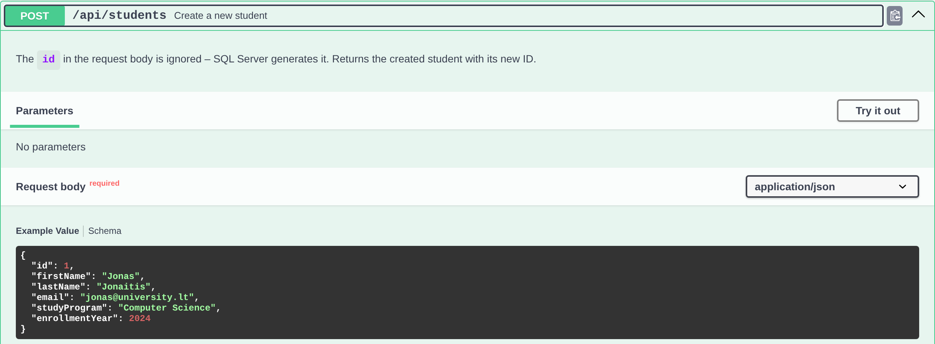
Komentarai tampa pavyzdžiais
MODELIAI
/// <summary> ir <example> modelyje → schema ir pavyzdinė reikšmė Swagger UI
// SimpleStudentApi.csproj
<GenerateDocumentationFile>true</GenerateDocumentationFile>
// Program.cs → inside AddSwaggerGen(o => ...)
o.IncludeXmlComments(xmlFile);
// Models/Student.cs
/// <summary>A student (table Students)</summary>
public class Student
{
/// <example>Jonas</example>
public string FirstName { get; set; } = "";
/// <example>2024</example>
public int EnrollmentYear { get; set; }
}
Rezultatas: aprašymas ir pavyzdinis užklausos turinys Swagger UI
Dažna klaida: IncludeXmlComments be GenerateDocumentationFile – XML failas nesukuriamas ir API nepasileidžia.
!
Notes:
Be GenerateDocumentationFile XML failas nesukuriamas ir IncludeXmlComments paleidimo metu meta klaidą – dažna klaida.

Slide 9
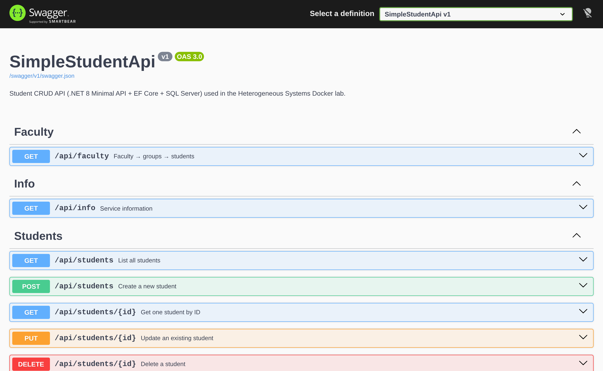
http://localhost:6001/swagger
SWAGGER UI
Visi API metodai, sugrupuoti pagal žymą, spalva pagal HTTP metodą
Žymos (tags)
grupuoja API metodus (WithTags)
Spalvos
GET mėlyna · POST žalia · PUT oranžinė · DELETE raudona
Kontrakto nuoroda
/swagger/v1/swagger.json – OpenAPI failas
Schemas
visi užklausų ir atsakymų modeliai
Notes:
Atidarykite gyvai. Spustelėkite swagger.json nuorodą – tai paprastas JSON, ir būtent jis yra kontraktas.

Slide 10
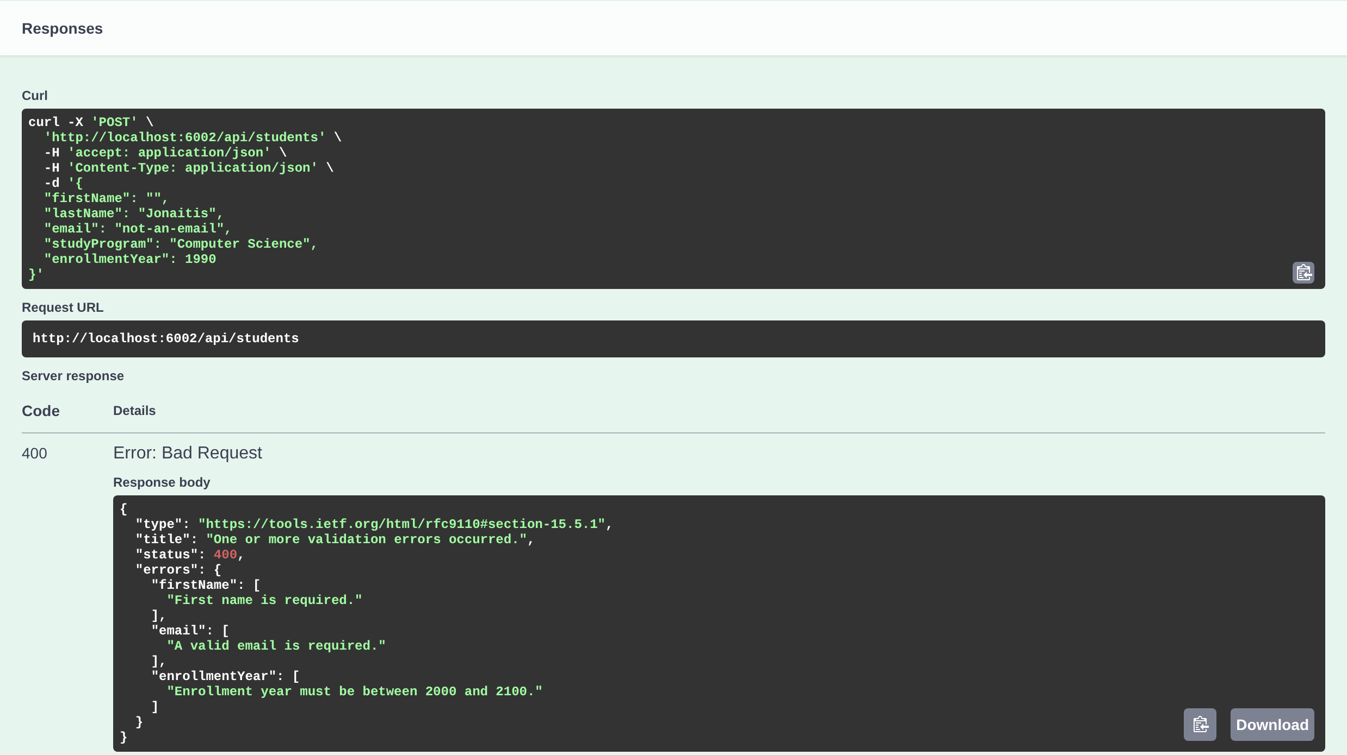
API testavimas nerašant kliento
IŠBANDYKITE
Išskleisti → Try it out → redaguoti turinį → Execute
1
Išskleiskite POST /api/students
matomas aprašymas, turinio schema ir atsakymai
2
Spauskite „Try it out“
pavyzdinis turinys tampa redaguojamas
3
Siųskite neteisingus duomenis
tuščias vardas, 1990 m. → Execute
4
Perskaitykite rezultatą
400, laukų klaidos, antraštės ir paruošta curl komanda
Swagger UI siunčia tikras užklausas – POST duomenys tikrai išsaugomi SQL Server.
Notes:
Tada išsiųskite teisingus duomenis ir parodykite 201 Created su nauju id. Nukopijuokite curl komandą į terminalą – tai ta pati užklausa.

Slide 11
Vienas dokumentas – šeši panaudojimai
KĄ GAUNATE
Kodėl verta skirti dešimt minučių konfigūracijai
1
Gyva dokumentacija
2
Rankinis testavimas
3
Klaidų kontraktas
Generuojama iš kodo, todėl niekada nepasensta
Kiekvieną API metodą galima išbandyti naršyklėje – paprastiems atvejams Postman nereikia
201 / 400 / 404 atsakymai aprašyti ir matomi
4
curl ir užklausos URL
5
Klientų generavimas
6
Sąsajos specifikacija
Tikslią užklausą galima nukopijuoti į terminalą, skriptą ar klaidos aprašą
NSwag arba OpenAPI Generator sukuria C#, TypeScript, Java… klientus
swagger.json pridedamas prie projekto dokumentacijos
Notes:
Paklauskite: kuris iš šių punktų būtų sutaupęs laiko ankstesniame projekte?

Slide 12
Du adresai – dvi auditorijos
DOCKER APLINKOJE
Konteineriai bendrauja pagal paslaugos pavadinimą, naršyklė – per kompiuterio prievadą
Docker tinklo viduje
Iš jūsų kompiuterio
Frontend → API: http://simplestudentapi:8080
Naršyklė → API: http://localhost:6001
Nustatoma ApiSettings__BaseUrl
Nustatoma ApiSettings__PublicUrl
Naudoja sugeneruotas klientas (serverio pusėje)
Naudojama Swagger nuorodai ir Swagger UI
Čia Swagger įjungtas visose aplinkose, nes konteineriai veikia Production režimu. Tikrame produkte – tik Development aplinkoje arba su autentifikacija.
Notes:
Ta pati Docker tinklo pamoka kaip anksčiau, tik su matoma pasekme: Swagger nuoroda į simplestudentapi:8080 naršyklėje neatsidarytų.

Slide 13
Trys būdai kviesti API
INTEGRACIJA SU FRONTEND
Dvi laboratorinės parodo pirmuosius du būdus greta
A
Rankinis HttpClient
B
Sugeneruotas tipizuotas klientas (NSwag)
C
JavaScript naršyklėje
GetFromJsonAsync<ApiStudentResponse>("/api/getStudent")
await _api.GetStudentsAsync()
fetch("http://localhost:6001/api/students")
+ paprasta, nereikia papildomų įrankių
– URL ir DTO rašomi ranka; klaidos randamos tik vykdymo metu
+ metodai ir modeliai iš swagger.json; kontraktą tikrina kompiliatorius
– pakeitus API, klientą reikia pergeneruoti
+ SPA karkasai (React, Angular) – TypeScript klientas generuojamas taip pat
– API turi leisti CORS
Laboratorinė: …with-additional-endpoint-and-page
Laboratorinė: …plus-mssql
Mūsų laboratorinėse nenaudojama
Notes:
C variantą naudoja dauguma šiuolaikinių frontend sprendimų. Idėja ta pati: OpenAPI failas apibrėžia klientą.

Slide 14
Kliento generavimas iš swagger.json
FRONTEND — 1 ŽINGSNIS
SimpleStudentFrontend/ApiClient/generate-client.sh (Windows: .ps1)
Paleiskite API
docker compose up (arba dotnet run)
npx nswag openapi2csclient /runtime:Net80 \
/input:swagger.json \
/output:StudentApiClient.g.cs \
/namespace:SimpleStudentFrontend.ApiClient \
/className:StudentApiClient \
/jsonLibrary:SystemTextJson \
/generateClientInterfaces:true \
/useBaseUrl:false
1
Paleiskite generate-client
atsisiunčia swagger.json ir paleidžia NSwag per npx (reikia Node.js)
2
Perkompiliuokite frontend
docker compose up --build
3
Rezultatas: IStudentApiClient, StudentApiClient ir modeliai Student, InfoResponse, FacultyResponse, ApiException – apie 1 000 eilučių, kurių nereikia rašyti ranka.
Notes:
Sugeneruotas failas saugomas repozitorijoje, todėl frontend kompiliuojasi ir be veikiančio API. Pergeneruoti reikia tik pasikeitus API.

Slide 15
Užregistruoti kartą, naudoti visur
FRONTEND — 2 ŽINGSNIS
Program.cs, tada „prieš“ ir „po“ Students.cshtml.cs faile
// Program.cs
builder.Services.AddHttpClient<IStudentApiClient, StudentApiClient>(c =>
c.BaseAddress = new Uri(apiBaseUrl));
Prieš (rankinis kodas)
Po (sugeneruotas klientas)
var client = _httpClientFactory
.CreateClient("StudentApi");
Students = await client
.GetFromJsonAsync<List<StudentDto>>(
"/api/students");
await client.DeleteAsync(
$"/api/students/{id}");
// IStudentApiClient _api is injected
Students = (await _api.GetStudentsAsync())
.ToList();
await _api.DeleteStudentAsync(id);
Neteisingas URL ar lauko pavadinimas → kompiliavimo klaida, o ne 404 vykdymo metu
Notes:
BaseAddress nurodo, su kuriuo API kalba klientas: Docker aplinkoje simplestudentapi:8080, lokaliai localhost:6001.

Slide 16
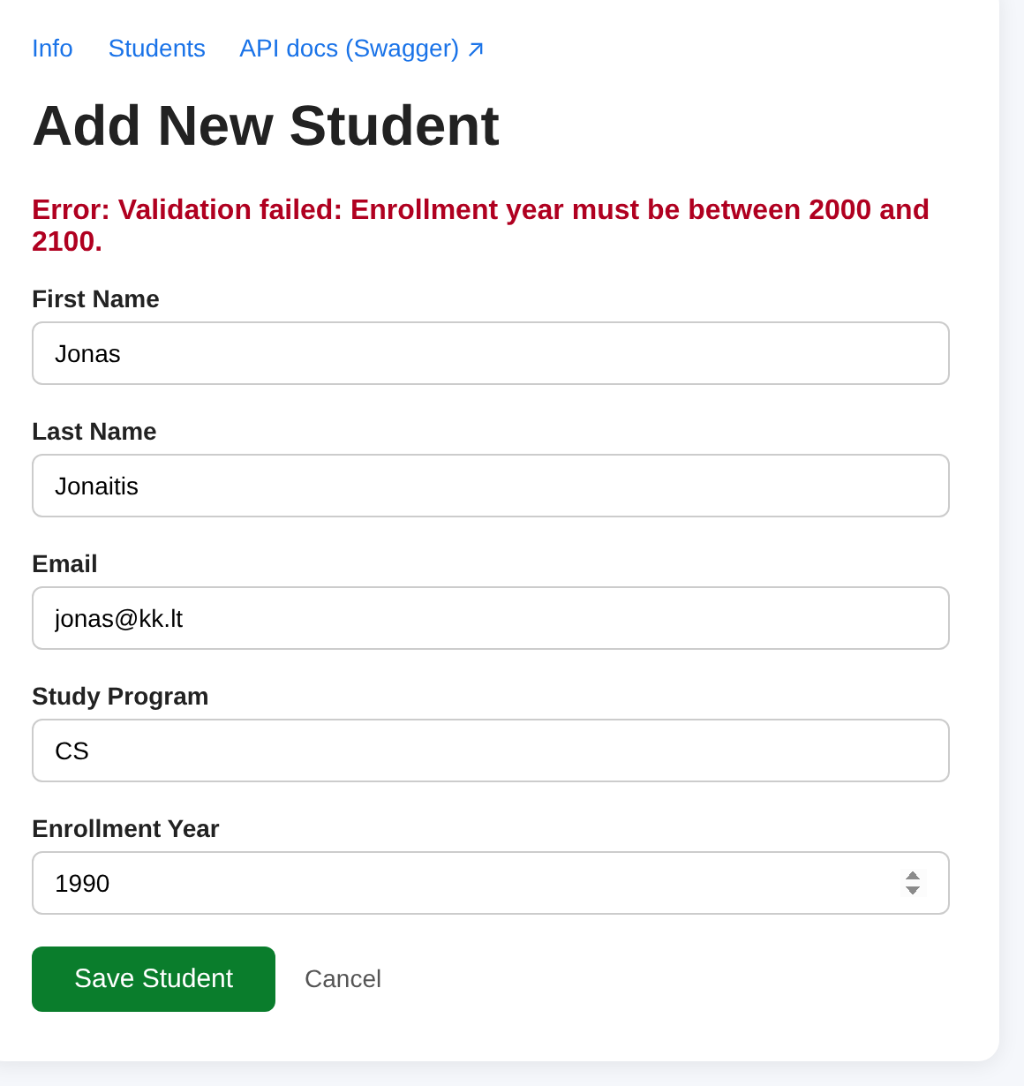
API klaidos tampa tipizuotomis išimtimis
KLAIDOS
Swagger aprašytas 400 atsakymas C# kode gaunamas kaip ApiException<HttpValidationProblemDetails>
try
{
await _api.CreateStudentAsync(Input.ToApi());
return RedirectToPage("/Students");
}
catch (ApiException<HttpValidationProblemDetails> ex)
{
// 400 – field errors from the API
ErrorMessage = string.Join("; ",
ex.Result.Errors.SelectMany(e => e.Value));
}
catch (ApiException ex) when (ex.StatusCode == 404)
{
ErrorMessage = "Student not found";
}
Supaprastinta – žr. ApiClient/ApiErrors.cs
Notes:
Parodykite formą su 1990 m. (naršyklės validacija išjungta): pranešimas ateina iš API, ne iš puslapio.

Slide 17
Kai API pasikeičia
DARBO EIGA
Kontraktas parodo nesuderinamus pakeitimus anksčiau, nei juos pamato vartotojai
1
2
3
4
5
Pakeiskite API
Paleiskite API
Pergeneruokite klientą
Kompiliuokite frontend
Ištaisykite ir diekite
pvz., email → emailAddress
swagger.json atsinaujina
generate-client.sh
kompiliatorius parodo visas sugadintas vietas
docker compose up --build
Be sugeneruoto kliento 4 žingsnis būtų klaida, kurią rastų vartotojas.
Notes:
Jei liks laiko, padarykite gyvai: pervadinkite savybę, pergeneruokite, parodykite kompiliavimo klaidas.

Slide 18
swagger.json tinka bet kuriai technologijai
VIENAS KONTRAKTAS, DAUG KLIENTŲ
Tas pats API, tie patys duomenys – kliento technologiją galima rinktis laisvai
C# / .NET
NSwag → tipizuotas klientas
kompiliavimo metu · mūsų .NET frontend
Python · Java · Kotlin
openapi-generator
skriptai, Android, servisai
PHP
skaito kontraktą
vykdymo metu · mūsų PHP frontend
swagger.json
OpenAPI kontraktas
Swift · Dart
openapi-generator
iOS, Flutter programos
TypeScript
openapi-generator
React, Angular, Vue
Įrankiai
Postman · testai · imitacijos
importuoja swagger.json
Notes:
Šio skyriaus esmė: API parašytas vieną kartą C# kalba, o klientas gali būti bet koks. Bendra tik swagger.json.

Slide 19
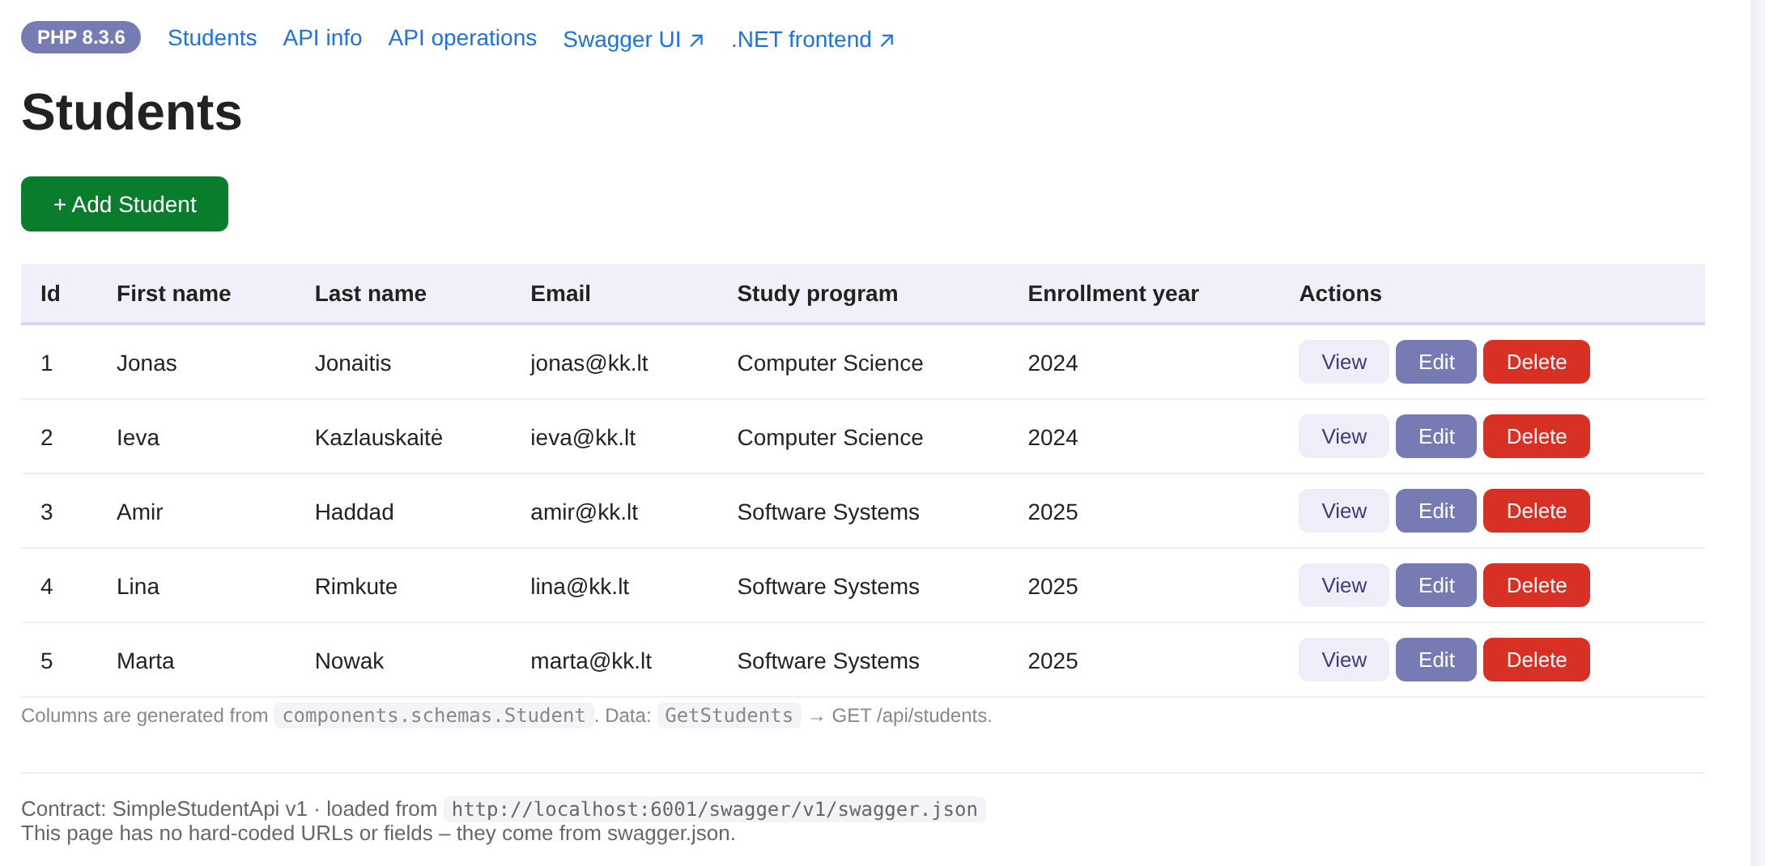
API kviečiamas pagal operacijos pavadinimą
PHP KLIENTAS — KODAS
SimpleStudentPhpFrontend/lib/ApiClient.php – paprastas PHP 8.3, be Composer paketų
// public/index.php – the contract is the only configuration
$spec = OpenApi::load("$apiUrl/swagger/v1/swagger.json", ...);
$api = new ApiClient($spec, $apiUrl);
$api->call('GetStudents'); // GET /api/students
$api->call('GetStudent', ['id' => 5]); // GET /api/students/5
$api->call('CreateStudent', [], $data); // POST /api/students
$api->call('UpdateStudent', ['id' => 5], $data); // PUT
$api->call('DeleteStudent', ['id' => 5]); // DELETE /api/students/5
// lib/ApiClient.php – inside call()
$op = $spec->operation($operationId); // method + path
$path = str_replace('{id}', $params['id'], $op['path']);
PHP frontend adresu localhost:6021 – tie patys SQL Server duomenys kaip .NET frontend
Notes:
Parodykite lib/ApiClient.php: pagal operationId swagger.json faile suranda metodą ir kelią, įrašo {id}, siunčia JSON. Tada parodykite PHP programos API operacijų puslapį.

Slide 20
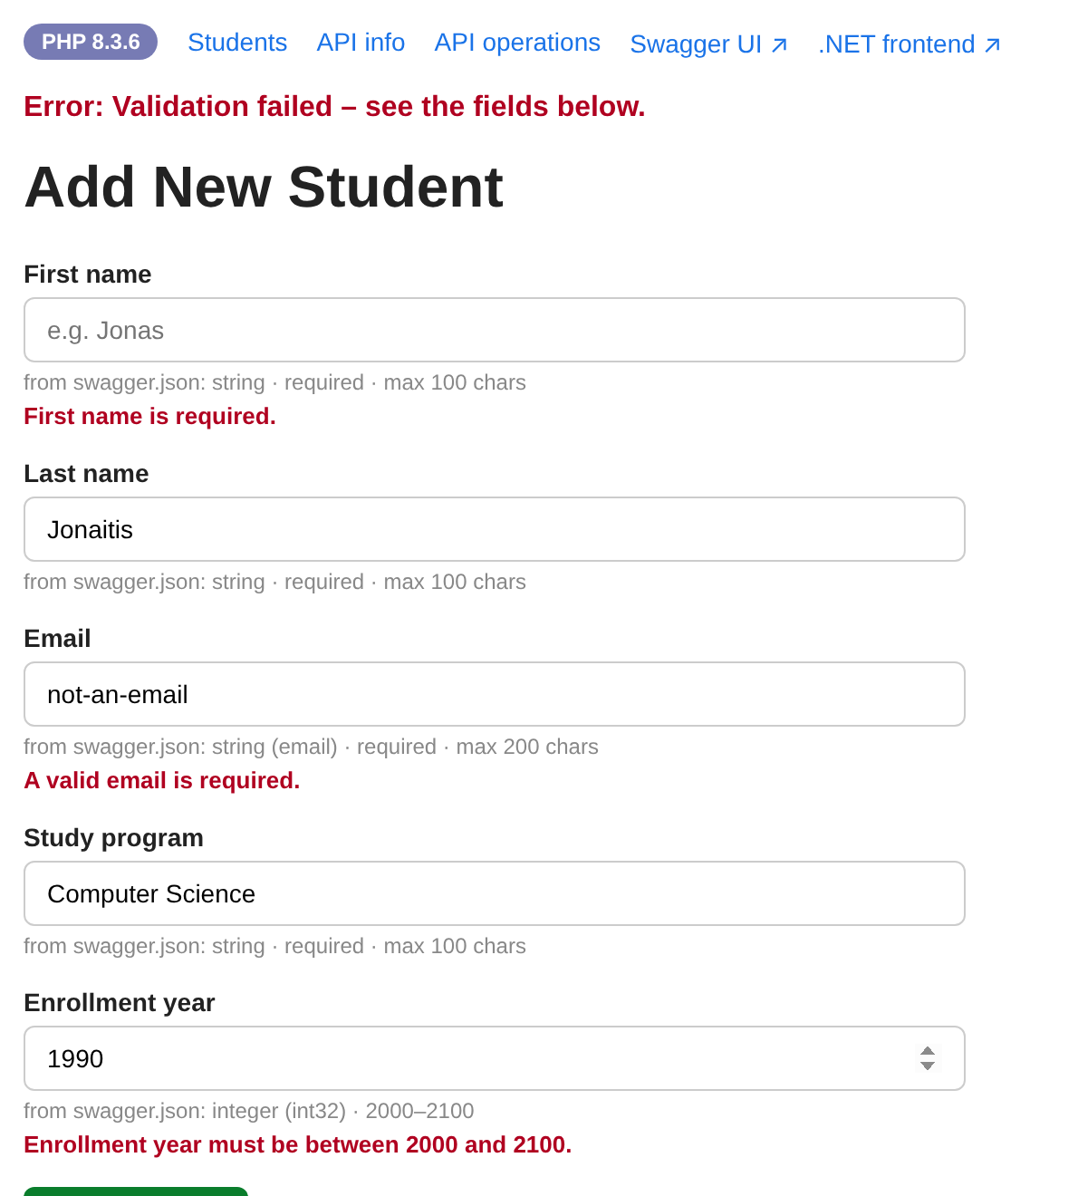
Kontraktas perduoda ir taisykles
PHP KLIENTAS — FORMOS
C# atributai → swagger.json → PHP formos laukai
C# klasėje Student | swagger.json | PHP laukas
[Required] | required | required
[StringLength(100)] | maxLength: 100 | maxlength="100"
[EmailAddress] | format: email | type="email"
[Range(2000, 2100)] | minimum / maximum | min / max
[ReadOnly(true)] | readOnly: true | formoje nerodomas
Tas pats 400 atsakymas kaip Swagger UI, parodytas prie kiekvieno lauko
Notes:
API vis tiek tikrina duomenis serveryje – klientu nepasitikime. PHP forma taisykles naudoja tik patogesnei sąsajai.

Slide 21
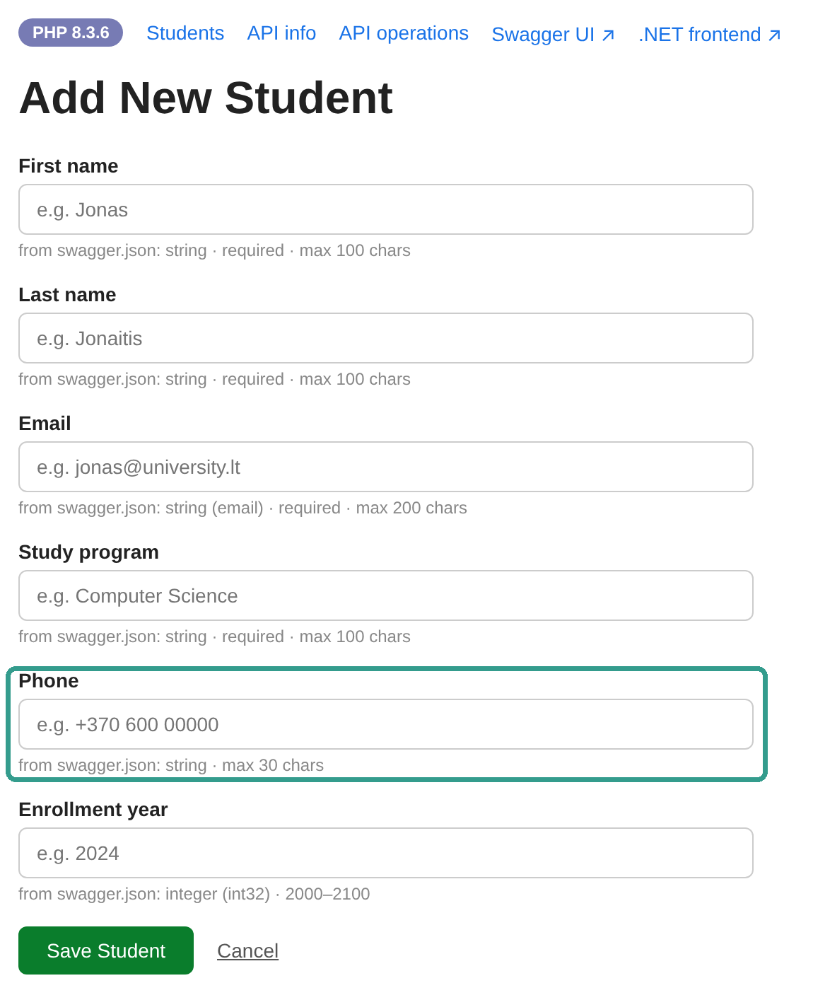
Laukas pridedamas tik C# kode
DEMONSTRACIJA
Kuris frontend pastebės pirmas?
Pridėkite Phone į Student.cs
[StringLength(30)] public string? Phone
1
Atkurkite duomenų bazę
EnsureCreated neturi migracijų – duomenys ištrinami
2
Perkompiliuokite API
docker-compose up --build
3
Atidarykite PHP frontend
Phone yra lentelėje ir formoje
4
PHP forma po 4 žingsnio – nė vienas PHP failas nepakeistas
Notes:
Tada atidarykite .NET frontend: Phone lauko nebus, kol nepergeneruosite kliento ir nepakeisite StudentDto bei Razor puslapių.

Slide 22
Kompiliavimo ar vykdymo metu?
PALYGINIMAS
Du teisingi būdai panaudoti tą patį kontraktą
Sugeneruotas klientas (.NET + NSwag)
Vykdymo metu skaitantis klientas (PHP)
Kodas vieną kartą generuojamas iš swagger.json
Kontraktas skaitomas kiekvienos užklausos metu
Naujas laukas: pergeneruoti ir pakeisti puslapius
Naujas laukas: atsiranda automatiškai
Pervadintas laukas: kompiliavimo klaida parodo visas vietas
Pervadintas laukas: prisitaiko; ranka įrašyti pavadinimai sugenda vykdymo metu
Tinka dideliems projektams, griežtam tipizavimui
Tinka administravimo įrankiams, prototipams
Abu būdai remiasi tuo pačiu: tiksliu ir gerai aprašytu OpenAPI dokumentu. Geri API metaduomenys atsiperka kiekviename kliente.
Notes:
Paklauskite studentų, kuris būdas tinka jų projektui ir kodėl.

Slide 23
Laboratorinės užduotys (75 min.)
PRAKTIKA
Dirbame su student-docker-lab-plus-mssql
1
Paleiskite ir apžiūrėkite
docker compose up; atidarykite /swagger; per Try it out sukurkite 3 studentus
2
Tyčia sugadinkite
išsiųskite neteisingus duomenis; palyginkite 400 atsakymą Swagger UI ir frontend formoje
3
Pridėkite API metodą
GET /api/students/search?program=… su WithName, WithSummary, Produces
4
Pergeneruokite ir naudokite
paleiskite generate-client; Students puslapyje pridėkite paiešką per SearchStudentsAsync
5
Dokumentuokite
eksportuokite swagger.json ir įtraukite į projekto dokumentaciją kaip sąsajos specifikaciją
6
Kita technologija
atidarykite PHP frontend (:6021); C# kode pridėkite Phone ir palyginkite abu frontend
Notes:
3 užduoties užuomina: students.MapGet("/search", (string program, AppDbContext db) => …).WithName("SearchStudents"). Užklausos parametras Swagger atsiras automatiškai.

Slide 24
OpenAPI kaip sąsajos specifikacija
JŪSŲ DOKUMENTACIJA
Kaip tai siejasi su ankstesnių paskaitų standartais
1
ISO/IEC/IEEE 42010
2
ISO/IEC 25010
3
Europos sąveikumo sistema (EIF)
Sąsajų / informacijos vaizdas: swagger.json – formalus API jungties tarp komponentų aprašas.
Suderinamumas → sąveikumas: paskelbtas kontraktas įrodo, kad sistemos gali keistis duomenimis.
Techninis ir semantinis sąveikumas: atviras standartas (OAS) ir bendras duomenų modelis (schemos).
Dokumentacijoje: OpenAPI failas (priedas), Swagger UI ekrano kopija ir API metodų lentelė su būsenos kodais.
Notes:
Susiekite su standartų paskaita. OpenAPI failas – konkretus įrodymas sąveikumo skyriui.

Slide 25
Swagger jūsų API paverčia kontraktu, kurį galima skaityti, testuoti ir pagal kurį galima kompiliuoti.
SVARBIAUSIA
Swashbuckle → swagger.json + /swagger
Metaduomenys ir XML komentarai → naudinga dokumentacija
NSwag → tipizuotas klientas; kontraktą tikrina kompiliatorius
PHP (ar bet kuri kalba) → tas pats kontraktas, tie patys duomenys
Notes:
Klausimai. Nurodykite gidą 02-Dalomoji-medziaga aplanke ir README failus abiejuose laboratorinių aplankuose.

